Slide 1
实验任务
参考代码，实现基础逻辑设计
课堂完成，用PPT整理结果，包括：
助教验收
手画出表示电路功能的粗略结构图
RTL Schematic
Simulation Wave
Synthesis Schematic（截图即可）

Slide 2
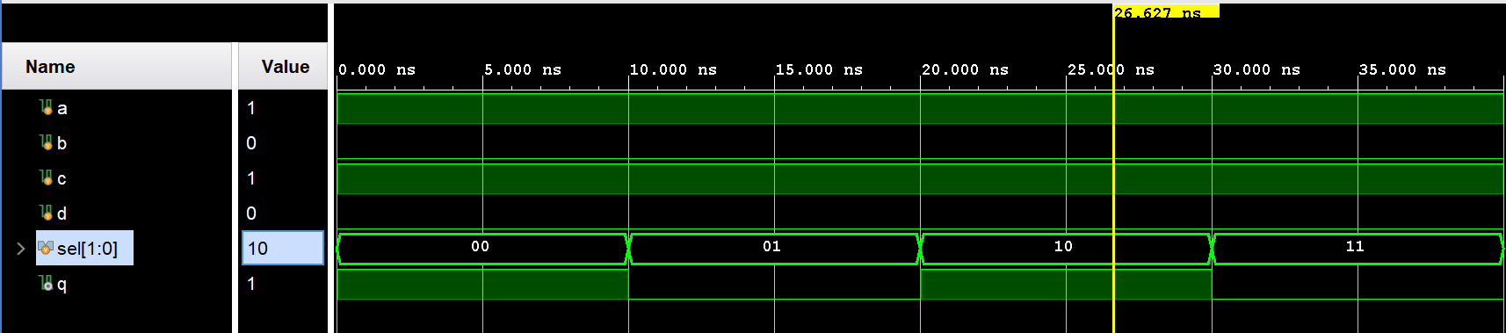
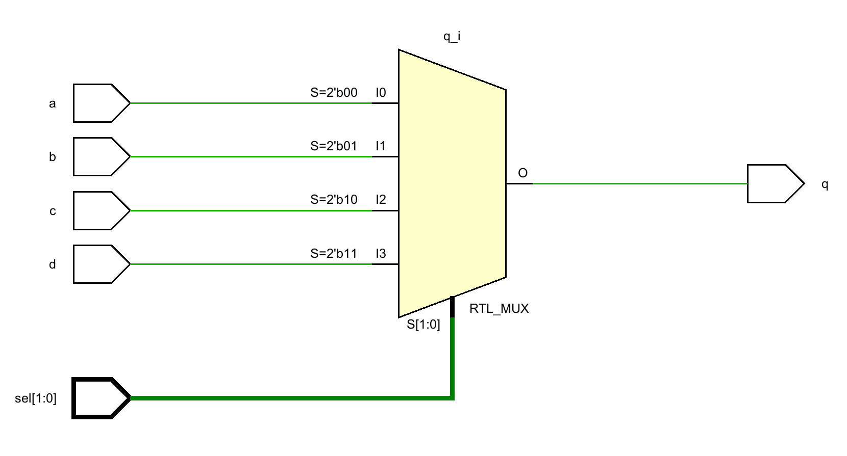
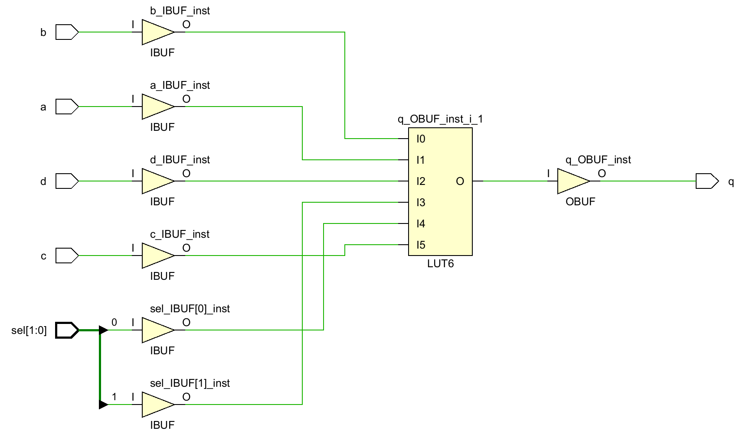
Mux41b
Simulation Wave
RTL Schematic
Synthesis Schematic
手画出表示电路功能的粗略结构图

Slide 3
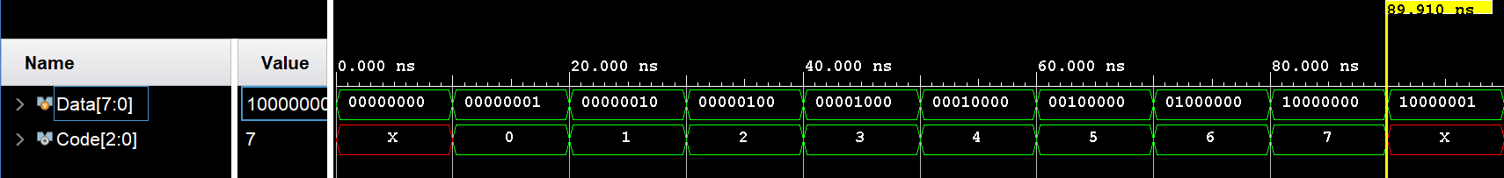
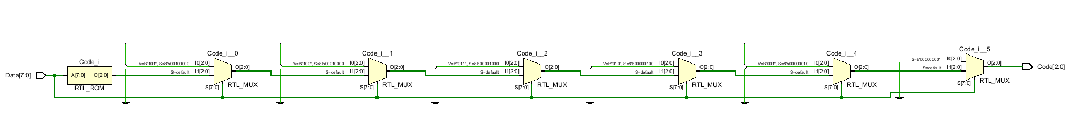
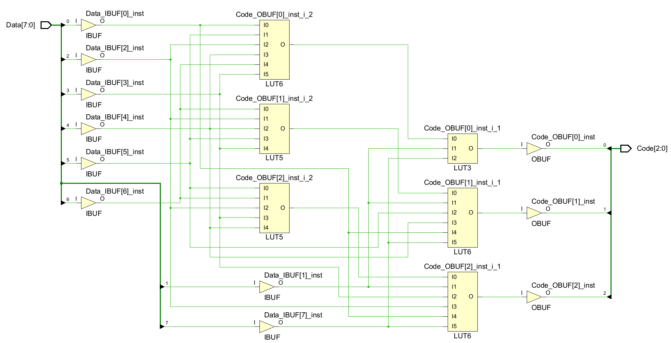
8-3 Encoder with if
Simulation Wave
RTL Schematic
Synthesis Schematic
手画出表示电路功能的粗略结构图

Slide 4
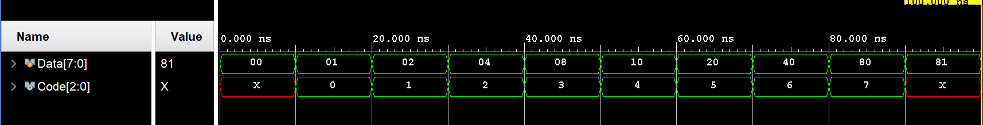
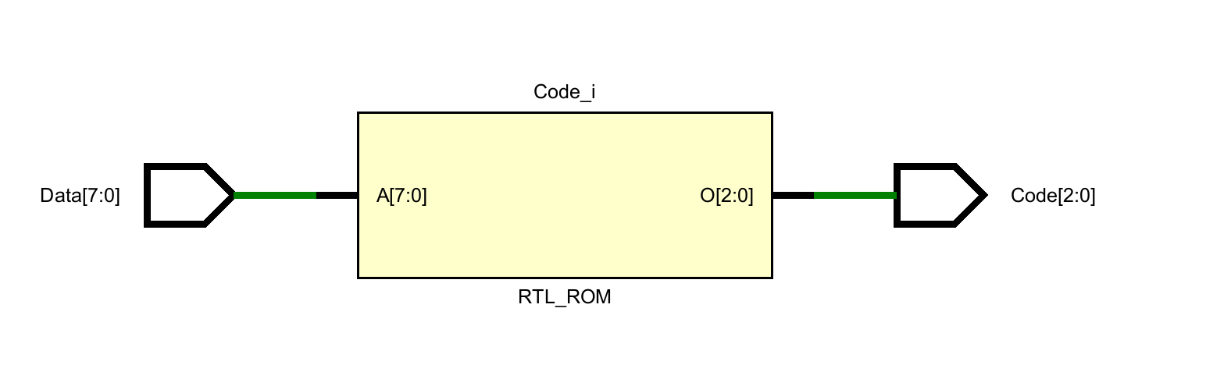
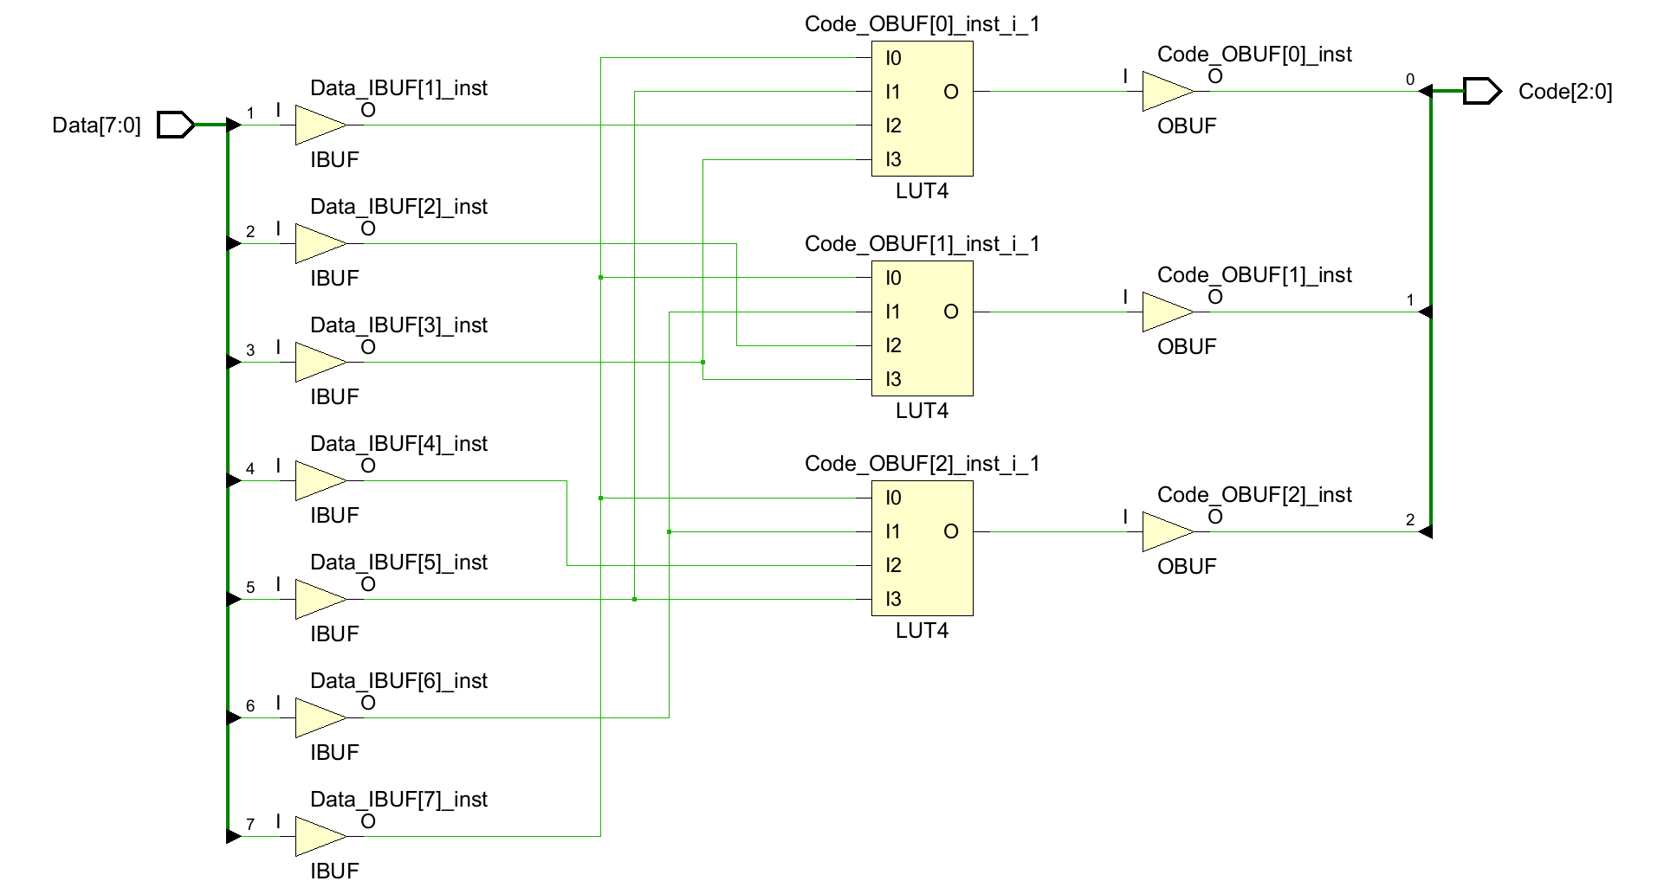
8-3 Encoder with case
Simulation Wave
RTL Schematic
Synthesis Schematic
手画出表示电路功能的粗略结构图

Slide 5
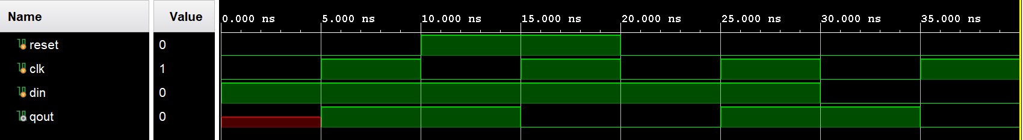
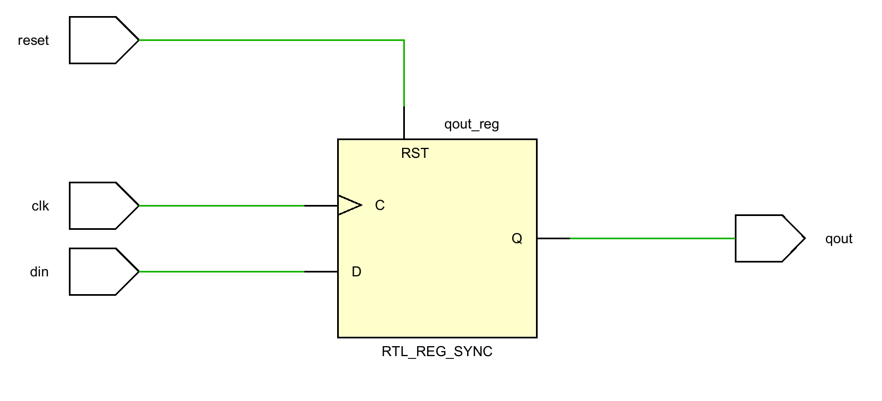
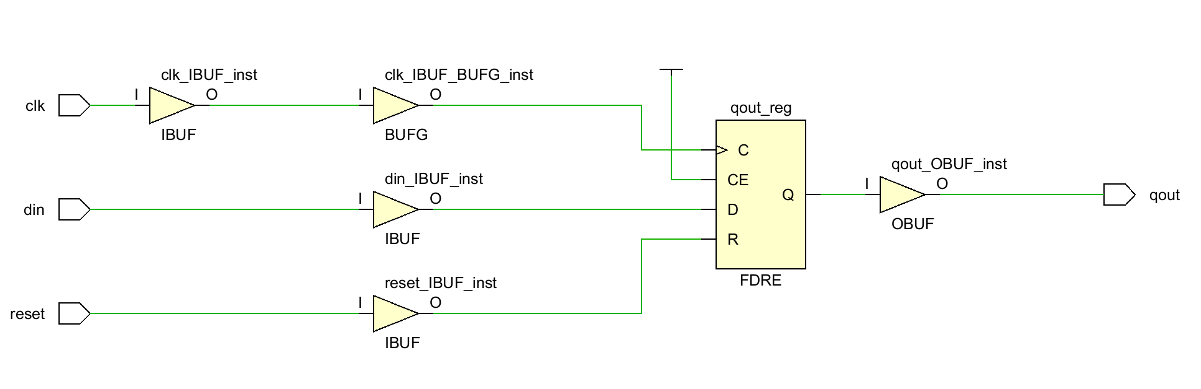
Filp-Flop (sync)
Simulation Wave
RTL Schematic
Synthesis Schematic
手画出表示电路功能的粗略结构图

Slide 6
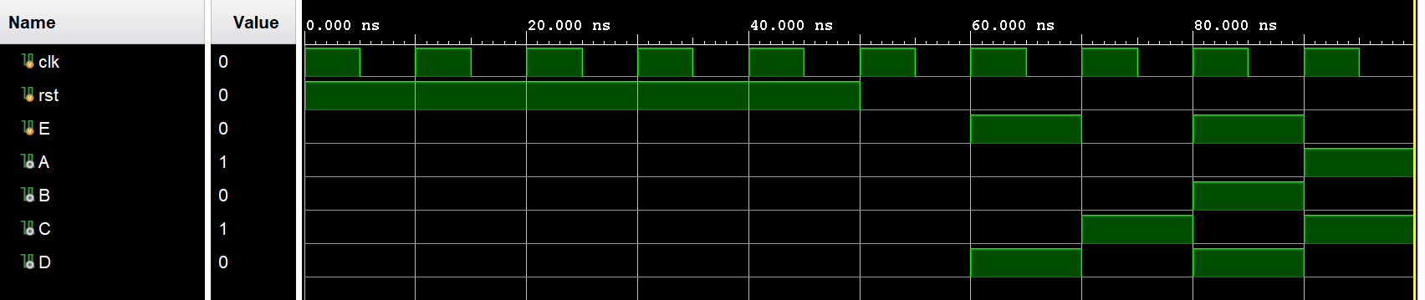
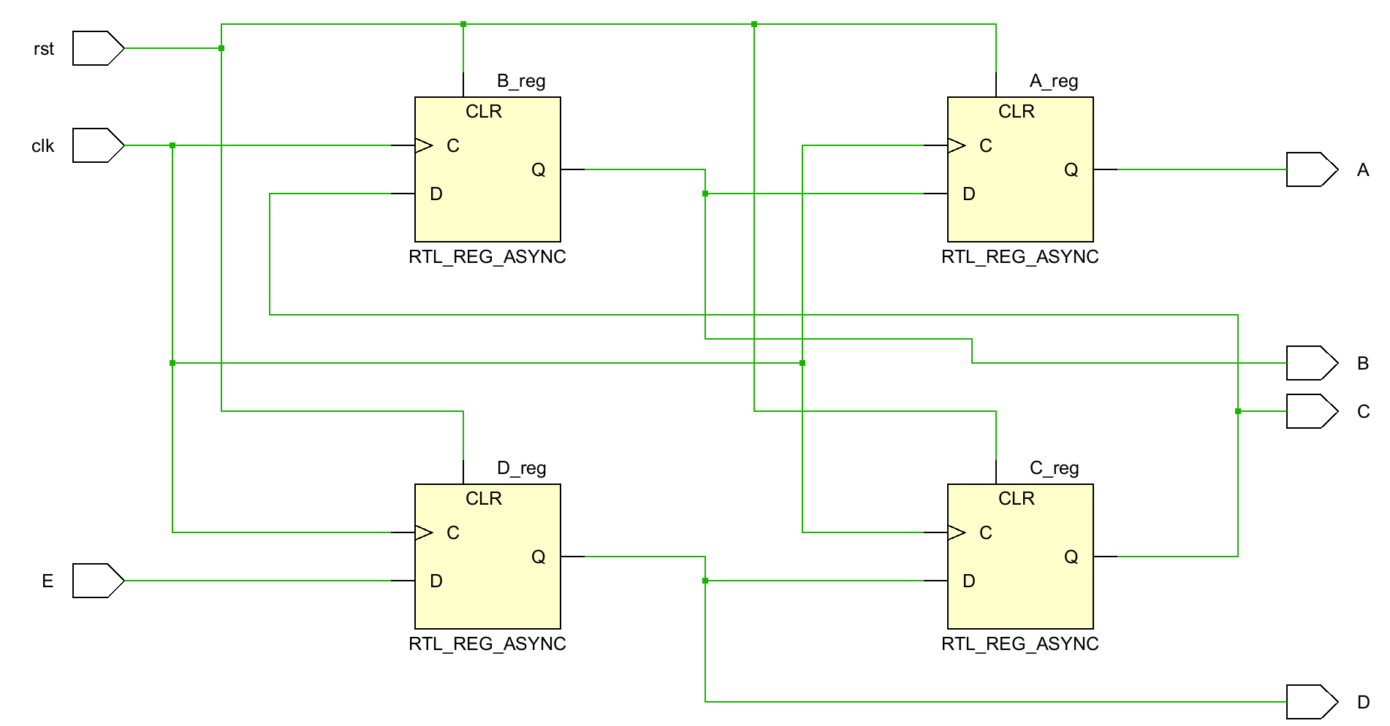
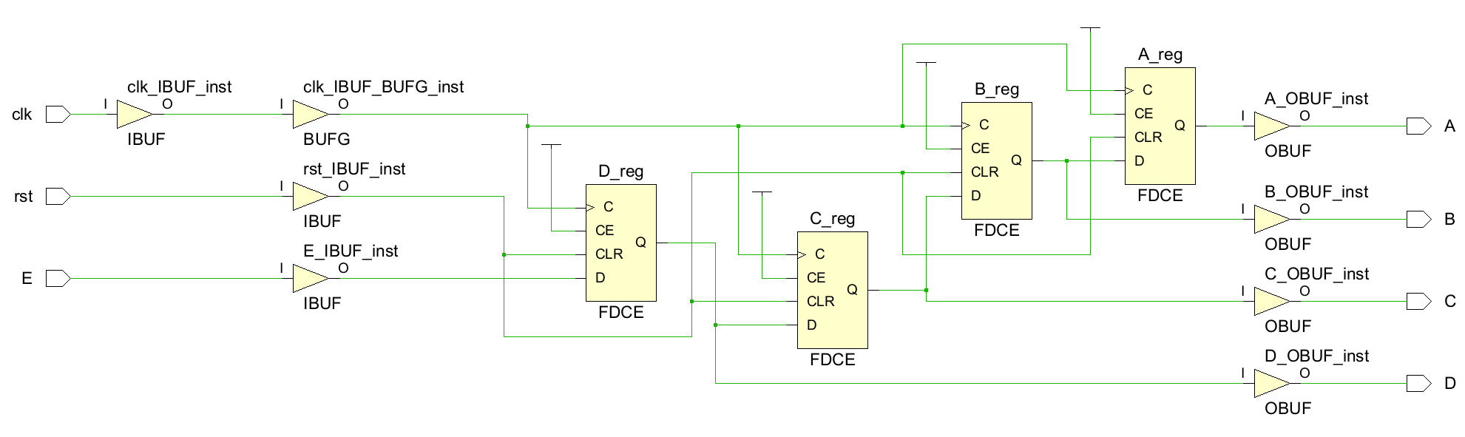
4-bit Shift Register
Simulation Wave
RTL Schematic
Synthesis Schematic
手画出表示电路功能的粗略结构图

Slide 7
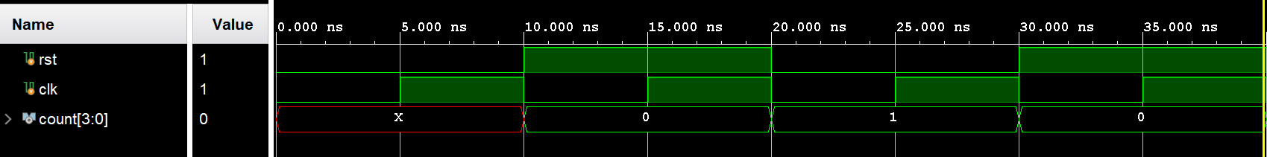
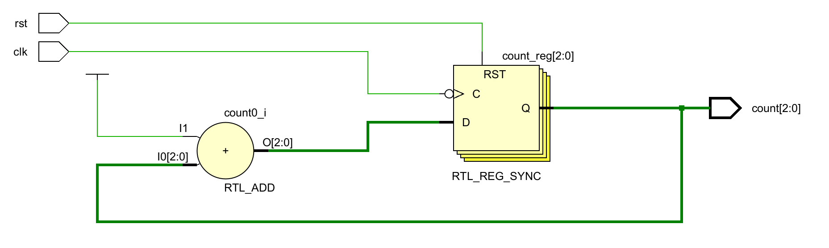
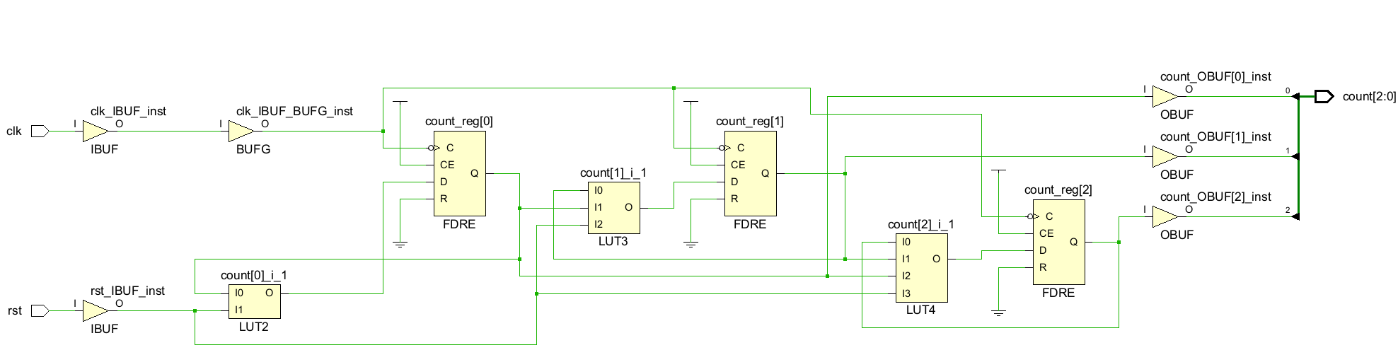
3-bit Counter
Simulation Wave
RTL Schematic
手画出表示电路功能的粗略结构图
Synthesis Schematic

